Slide 1
《Learning Multi-Domain Convolutional Neural Networks for Visual Tracking》
姓名：曹志立
学号：171307040019
专业：计算机科学与技术

Slide 2
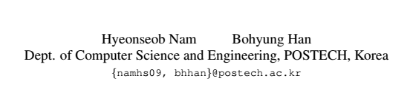
Background
MDNet是2015年VOT的冠军。
MDNet是Korea的POSTECH这个团队做的，与TCNN和CNN-SVM同一出处。
2015年底的时候，Visual Tracking领域继Object Detection之后，陆续将CNN引入，但是大部分算法只是用在大量数据上训练好的(pretrain)的一些网络如VGG作为特征提取器，结果证明确实用了CNN深度特征对跟踪结果是有较大的改进的。在这个背景下，Korea的POSTECH这个团队就做了MDNet。

Slide 3
Contents
1
Introduction
2
Multi domain network
2
3
Results and discussion
4
Conclusions

Slide 4
1、Introduction
CNN为什么在跟踪中用的少
为什么CNN兴起那么久了，在这篇文章之前，跟踪领域用CNN做的好文章没咋出现？一是CNN需要大数据来驱动、训练提取特征，对于视频处理来说，并没有那么多的数据；二是针对视觉跟踪的特殊的训练方法还没有。
<1> 就比如在目标检测里，一张图片里的所有猫，你都该分类成正样本猫，但是在某个跟踪序列里，你要对特定的序列里特定的目标里进行跟踪，也就是说在跟踪的帧里，两只猫一个需要分类成正样本，另一个要分类成负样本；
<2> 再者，跟踪和检测的很大区别就是，跟踪对于目标的位置（location）特别敏感，而检测不是很敏感。检测的时候，在某一张图片里bounding box偏差十个像素甚至更大也没啥影响，毕竟单张图片独立；但是在跟踪里，真值信息只在第一帧提供，后面进行训练分类器等都是很依赖前一帧检测出的真值，即使每次只偏一个像素，经过视频序列很多帧的累加，会产生很大的偏移，也就是跟踪问题里的drift问题，所以这一点是很重要的。

Slide 5
1、Introduction
1.对于跟踪问题来说，CNN应该是由视频跟踪的数据训练得到的更为合理。所有的跟踪目标，虽然类别各不相同，但其实他们应该都存在某种共性，这是需要网络去学的。
2.用跟踪数据来训练很难，因为同一个object，在某个序列中是目标，在另外一个序列中可能就是背景，而且每个序列的目标存在相当大的差异，而且会经历各种挑战，比如遮挡、形变等等。
3.现有的很多训练好的网络主要针对的任务比如目标检测、分类、分割等的网络很大，因为他们要分出很多类别的目标。而在跟踪问题中，一个网络只需要分两类：目标和背景。而且目标一般都相对比较小，那么其实不需要这么大的网络，会增加计算负担。
针对这三点，作者提出了Multi-Domain Network，多域学习的网络结构，来学习这些目标的共性。

Slide 6
2
Multi domain network

Slide 7
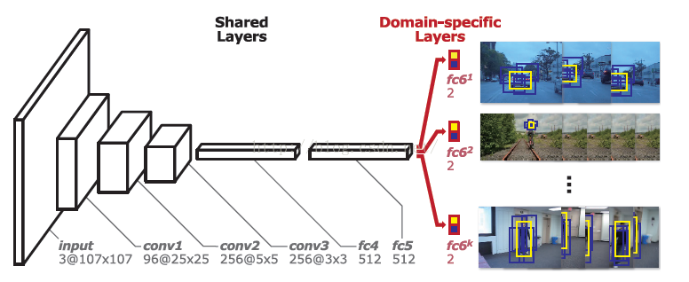
2、 Multi domain network
Shared Layers：
Input: 107*107 RGB
3个卷积层：conv1、conv2、conv3
2个全连接层：fc4、fc5，输出是512，同时接ReLU和dropout层
Domain-speciic Layers：
K个全连接层：fc6-1 ~ fc6-K，输出是2，使用softmax cross-entropy loss，用来区分背景跟traget

Slide 8
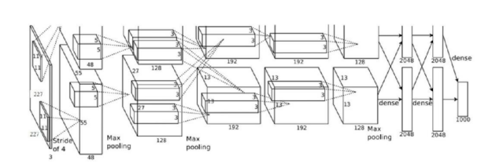
Multi domain network
和AlexNet一样是一个很小的网络。这其实是作者的刻意为之。
1.single object tracking 只需要区分两个类（background or target），这跟ImageNet 1000 类的任务比起来复杂度低很多，所以不需要太大的网络
2.随着网络越来越深，空间信息越来越稀释，这会使图像的目标定位不是那么精准。
3.因为tracking的target通常来说比较小，所以input size也需要小，自然的网络就不能太深
4.小网络显然在速度上会更快

Slide 9
Learning Algorithm
我们的学习算法的目标是训练一个 multi-domain CNN 以在任何 domain 辨别 target 和 background。但是这并非很直观，因为来源不同 domain的 train data 拥有不同的 target 和 background 的定义。但是，这其中仍然存在着一些共同的属性，如：对光照变化，运动模糊，尺寸变化的鲁棒性等等。为了提取出满足上述属性的特征，我们通过 multi-domain learning framework，从 domain-specific 的信息中分离出 domain-independent 的信息。
这个网络结构的目的是为了让shared layers学到不同domain共同的特性（光照变换、运动模糊、尺度变换等），而让不同分支的 domain-specific layers 学到该domain特有的一些特征。
要想达到这种训练目的，以往的minibatch SGD的训练方式肯定是不行了，作者介绍了他是如何训练网络的SGD 的：每一次迭代中只涉及一个特定domain。在第k次迭代中，mini-batch中只包含来自第（k mod K）个video的样本，K个domain-specific layers也只激活第（k mod K）个分支。
通过这个学习过程，跟特定domain无关的信息就被学习到并保存在共享层中，这些信息是非常有用的泛化特征表示。

Slide 10
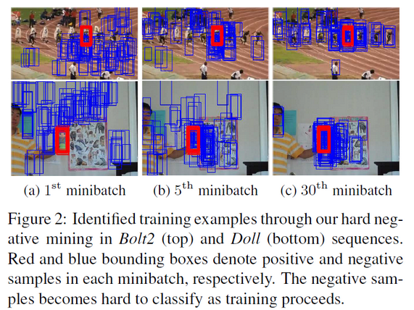
训练策略是，在第k th interation时, minibatch用的training samples是（k mod k）th序列的，并只有fc6可以更新。
也就是说第k次迭代，训练数据的minibatch是从k mod K个序列中提取，相应的全连接层fc6更新，其它的禁止。
训练完成后这些fc都会被去掉，取而代之一个新的fc进行online tracking。

Slide 11
Online Tracking using MDNet
网络在线更新策略
采用long-term和short-term两种更新方式。在跟踪的过程中，会保存历史跟踪到的目标作为正样本，当然样本是在得分高于一个阈值的时候才会被添加作为训练的正样本的。long-term对应历史的100个样本（超过100个抛弃最早的），固定时间间隔做一次网络的更新（程序中设置为每8帧更新一次），short-term对应20个（超过20个抛弃最早的），在目标得分低于0.5进行更新。负样本都是用short-term的方式收集的。另外在训练中负样本的生成用到了hard negative mining ，就是让负样本越来越难分，从而使得网络的判别能力越来越强。
目标跟踪
每次新来一帧图片，以上一帧的目标位置为中心，用多维高斯分布（宽，高，尺度三个维度）的形式进行采样256个candidates，将他们大小统一为107x107后，分别作为网络的输入进行计算。
网络的输出是一个二维的向量，分别表示输入的bounding box对应目标和背景的概率。目标最终是确定为目标得分概率最高的那个bounding box

Slide 12
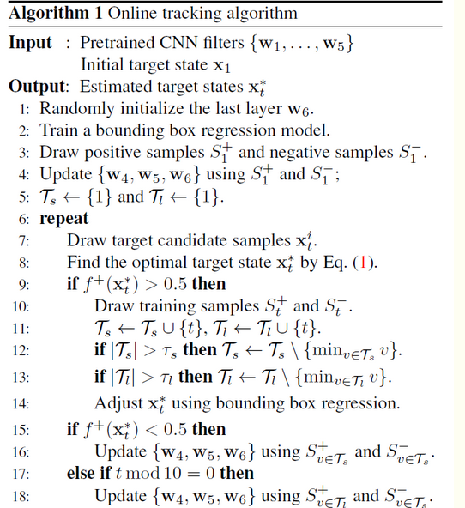
算法步骤
输入：预训练的CNN隐层（三个卷积俩全连接）+ 初始目标状态；
输出：估计的目标状态
<1> 随机初始化最后一层fc6参数；
<2> 训练一个bounding box回归器；
<3> 获取正负样本；
<4>训练，更新权重w4 5 6；
<5>更新long-term，short-term帧数
<6>迭代

Slide 13
2
3
Results and discussion

Slide 14
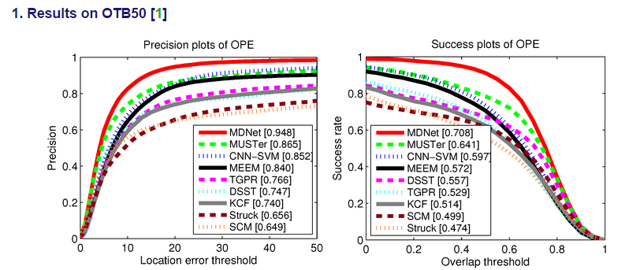
3. Results and discussion
第一个实验在OTB上做的，有100个视频，作者还把VOT2013,2014以及2015视频拿来训练，反正DL需要大量数据训练。在OTB50以及OTB100上的结果如上。效果确实提高明显。

Slide 15
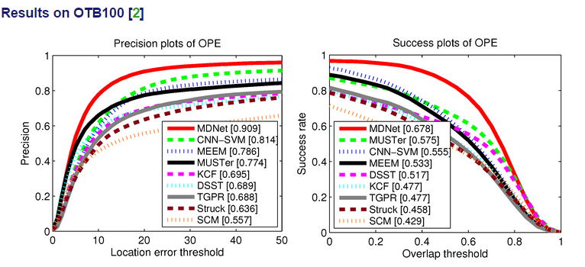
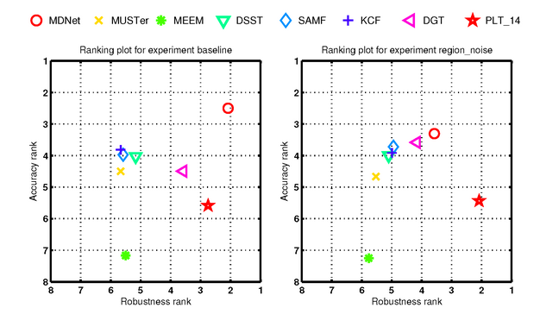

Slide 16
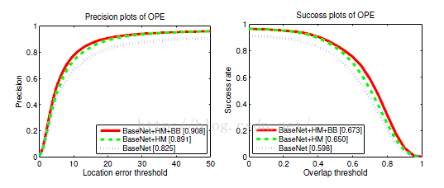
3. Results and discussion
值得一提的是作者用的两个techniques: hard negative minding 和bounding box regression. 前者对于精度(DP)曲线影响很大，后者对于重叠率(OP)精度影响很大。可以从下面的对比试验看出来：

Slide 17
4
Conclusions

Slide 18
4. conclusions
总结一下MDNet效果好的原因：
1,。用了CNN特征，并且是专门为了tracking设计的网络，用tracking的数据集做了训练
2.有做在线的微调，这一点虽然使得速度慢，但是对结果很重要
3.Candidates的采样同时也考虑到了尺度，使得对尺度变化的视频也相对鲁棒
4.Hard negative mining和bounding box regression这两个策略的使用，使得结果更加精确

Slide 19
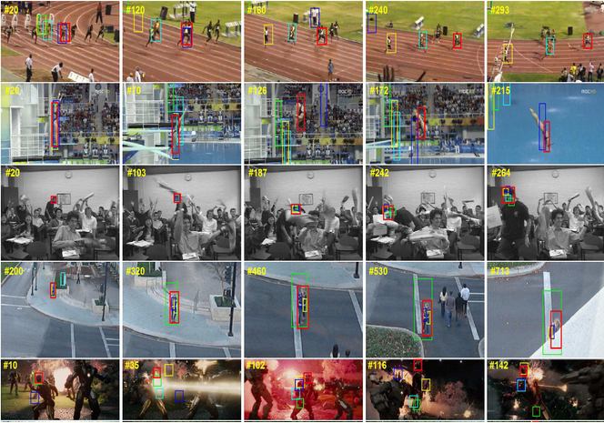

Slide 20
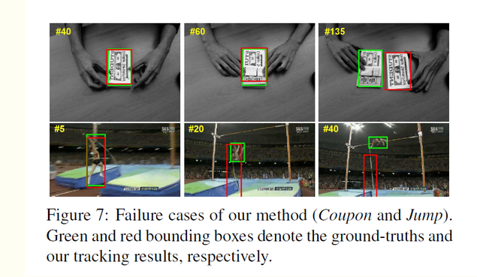
客观来说MDNet也不是完美的，也存在失败案例。所以在visual tracking方面还有很大提升空间。

Slide 21
Thank you for your attention!

